Slide 1
ML-244
Fuerza Magnetomotriz en Bobinados de Corriente Alterna (AC)
Gregorio Aguilar Robles
13 de abril de 2011

Slide 2
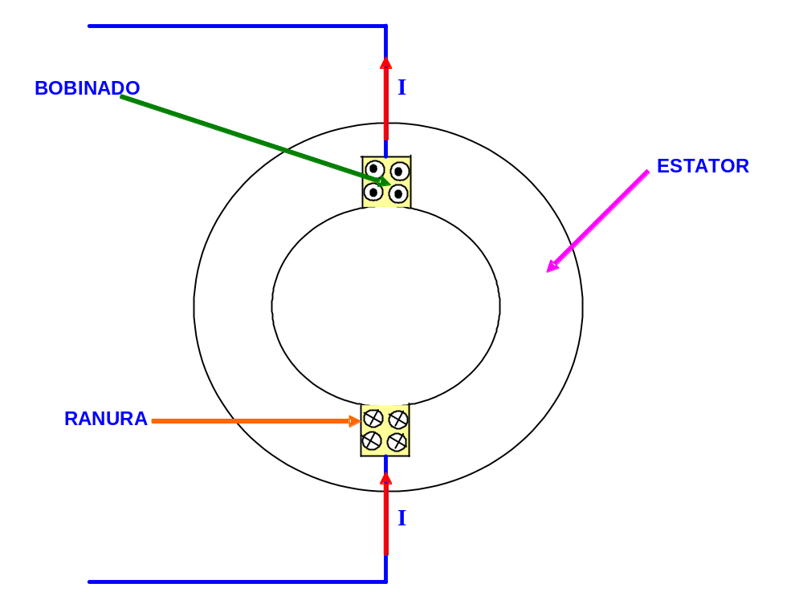
Definiciones
Bobinado de Paso Completo o Diametral

Slide 3
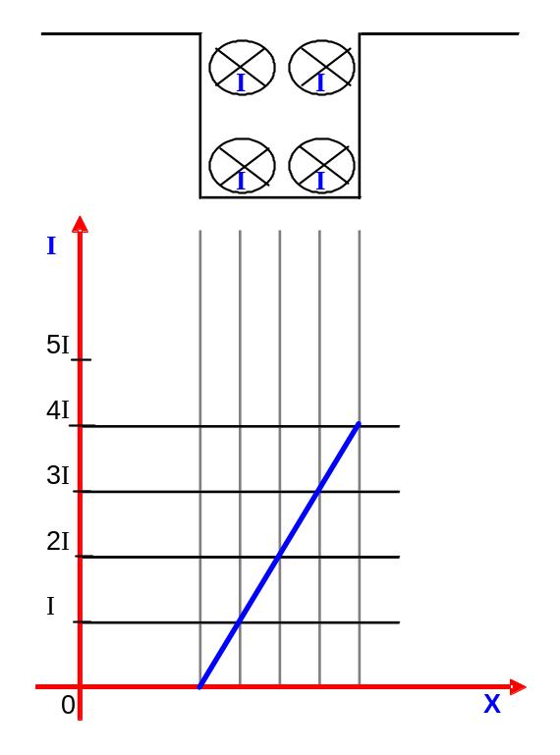
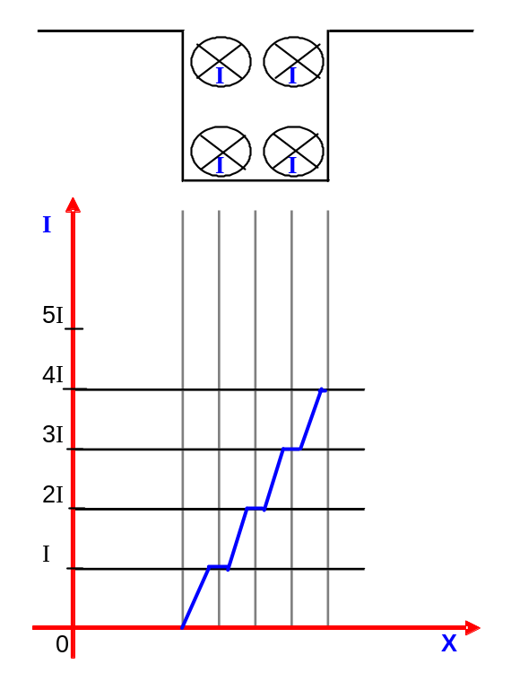
Formas de Graficar la Fuerza Magnetomotriz en Bobinados AC

Slide 4
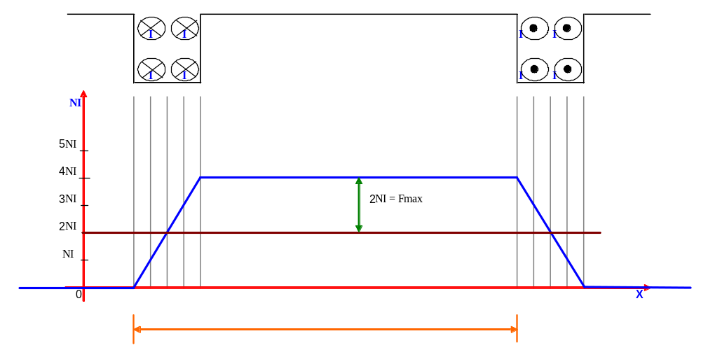
Gráfica de la Fuerza Magnetomotriz de una Bobina de Paso Completo
ψ_{s}
π

Slide 5
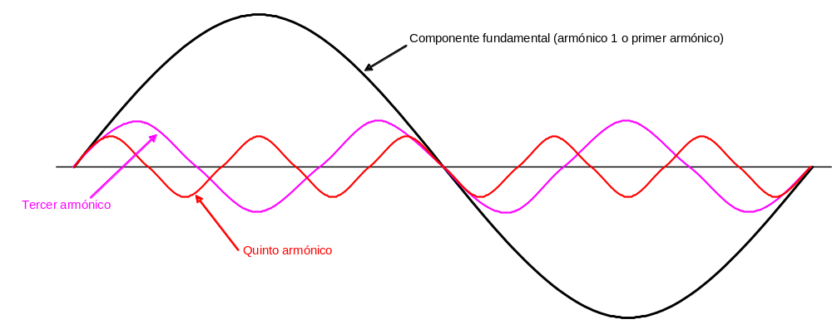
Gráfica de la Fuerza Magnetomotriz de una Bobina de Paso Completo
Según Fourier la onda mostrada en la diapositiva anterior estará compuesta por:
Una componente fundamental senoidal; y,
Una sumatoria indefinida de armónicas senoidales. Se muestra, por motivos pedagógicos, solamente el gráfico de armónicas: 1, 3 y 5.

Slide 6
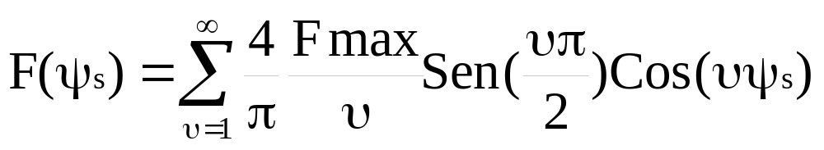
Gráfica y Expresión Matemática de la Fuerza Magnetomotriz de una Bobina de Paso Completo
Matemáticamente, la Fuerza Magnetomotriz de una bobina de paso completo, se expresa de la siguiente manera:

Slide 7
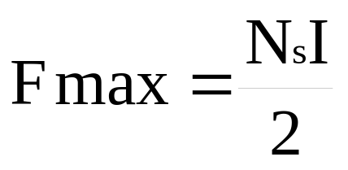
Expresión Matemática de la Fuerza Magnetomotriz de una Bobina de Paso Completo
Donde :
N_{s} = N x p x q
N = Número de vueltas por bobina
p = Número de polos de la máquina
q = Número de bobinas serie por grupo
ע = Orden del armónico
ψ_{s} = Ángulo del estator ( 0° ≤ ψ_{s} ≤ 360° )

Slide 8
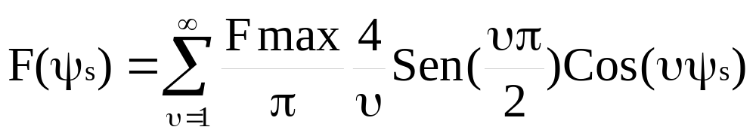
Expresión Matemática de la Fuerza Magnetomotriz de una Bobina de Paso Completo
Desarrollando la expresión matemática de la fuerza magnetomotriz de una bobina de paso completo:
Se obtendrá:
F(ψ_{s}) = Fmax (Cos ψ_{s}) – Fmax/3 (Cos 3ψ_{s}) + Fmax/5 (Cos 5ψ_{s}) - ……..
Por lo tanto, se observa que para una bobina de paso completo, no existen armónicos pares (existe simetría de media onda).

Slide 9
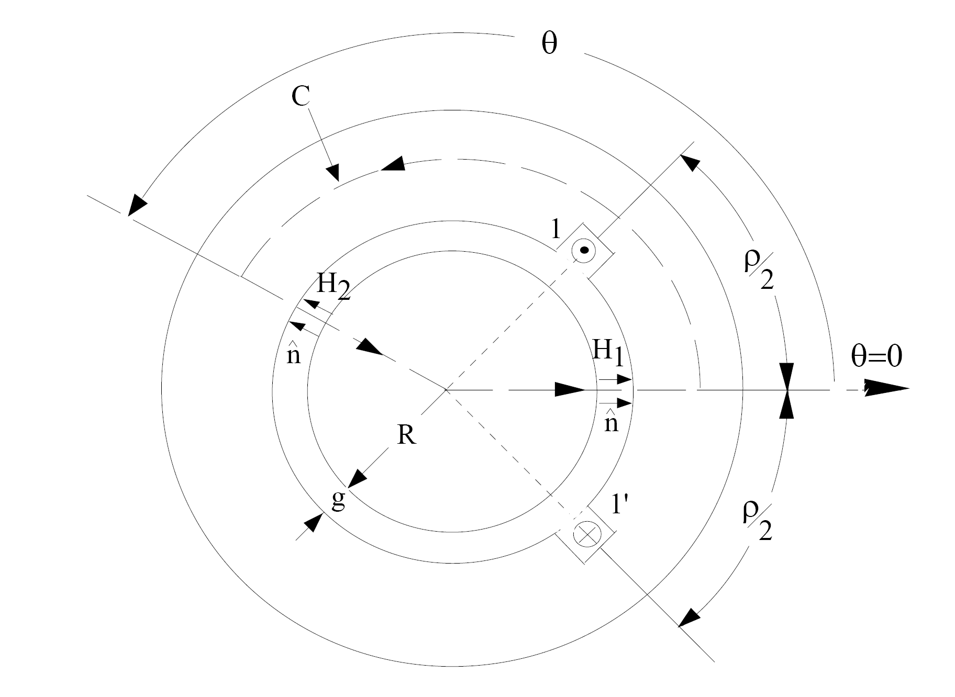
Fuerza Magnetomotriz (FMM) en una Bobina de Paso Recortado o Paso Fraccionario
(ψ_{s} = 0°)

Slide 10
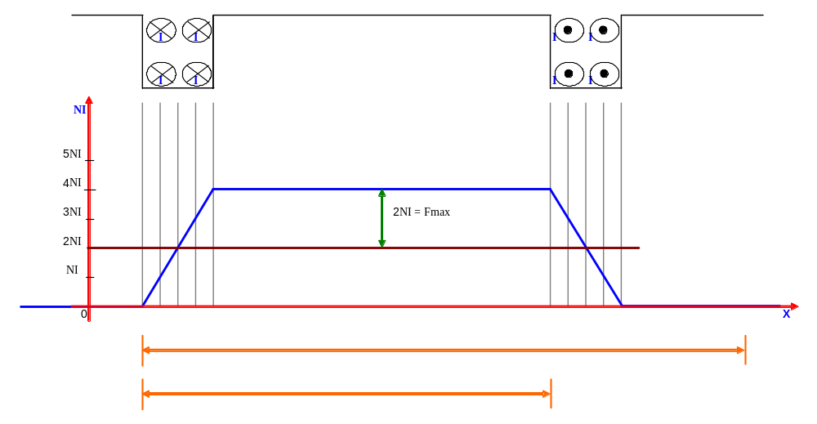
Gráfica de la Fuerza Magnetomotriz de una Bobina de Paso Recortado o Paso Fraccionario
ψ_{s}
π
ρ

Slide 11
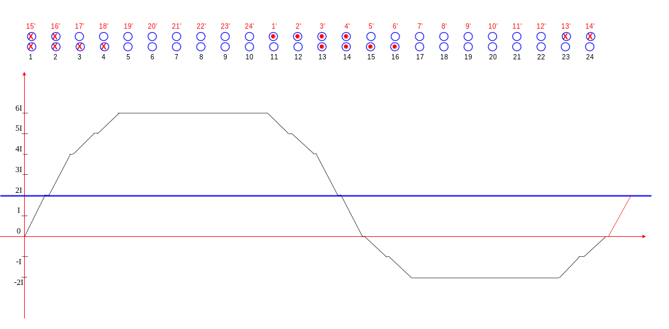
Gráfica de la Fuerza Magnetomotriz del Bobinado de la Fase “R” del Problema de Aplicación

Slide 12
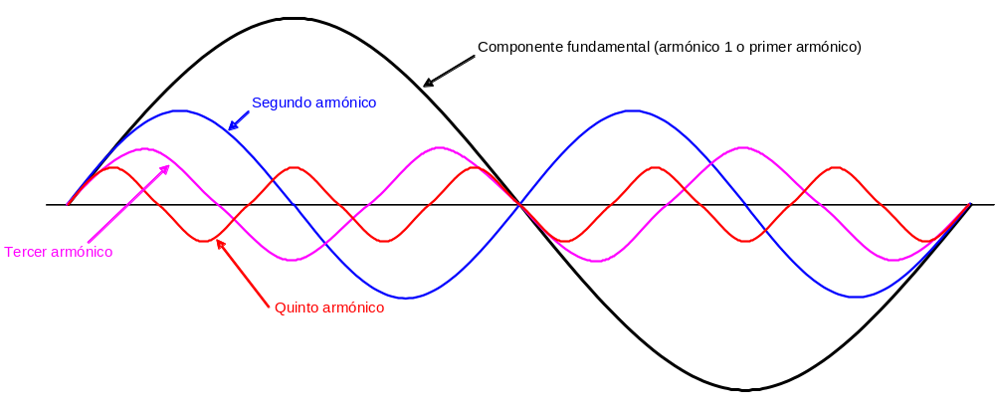
Gráfica de la Fuerza Magnetomotriz de una Bobina de Paso Recortado o Fraccionario
Según Fourier la onda mostrada en la diapositiva anterior estará compuesta por:
Una componente fundamental senoidal; y,
Una sumatoria indefinida de armónicas senoidales. Se muestra, por motivos pedagógicos, solamente el gráfico de armónicas: 1, 2, 3 y 5.

Slide 13
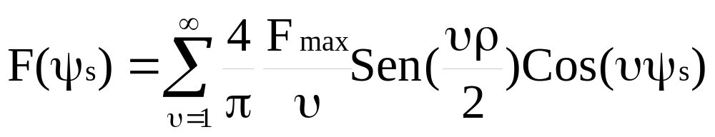
Gráfica y Expresión Matemática de la Fuerza Magnetomotriz de una Bobina de Paso Recortado o Fraccionario
Matemáticamente, la Fuerza Magnetomotriz de una bobina de paso recortado o fraccionario, se expresa de la siguiente manera:

Slide 14
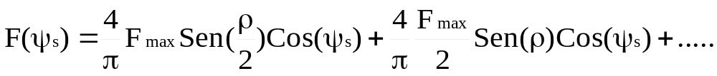
Expresión Matemática de la Fuerza Magnetomotriz de una Bobina de Paso Recortado o Fraccionario
Desarrollando la expresión matemática de la fuerza magnetomotriz de una bobina de paso recortado o paso fraccionario:
Se obtendrá:
Por lo tanto, se observa que para una bobina de paso recortado o paso fraccionario, existen armónicos pares e impares.

Slide 15
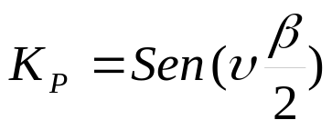
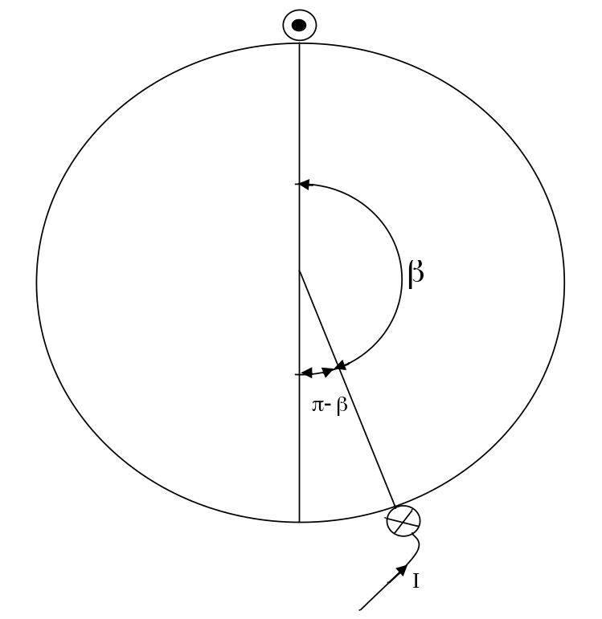
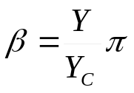
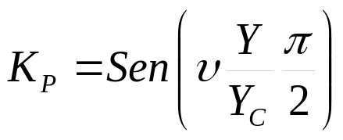
Factor de Paso (K_{P})
Los devanados reales tienen un paso acortado en vez de un paso diametral, ya que de esta forma se eliminan armónicos. Para una bobina de paso diametral le corresponde una anchura de 180° eléctricos, lo cual quiere decir que si una rama está situada frente al polo norte, la otra parte de la bobina está situada frente al polo sur. El factor de paso se define de la siguiente manera:
Donde:
Y = Paso recortado.
Y_{C} = Paso completo.
V = Orden del armónico=1,2,3,4,5,…..
Luego:

Slide 16
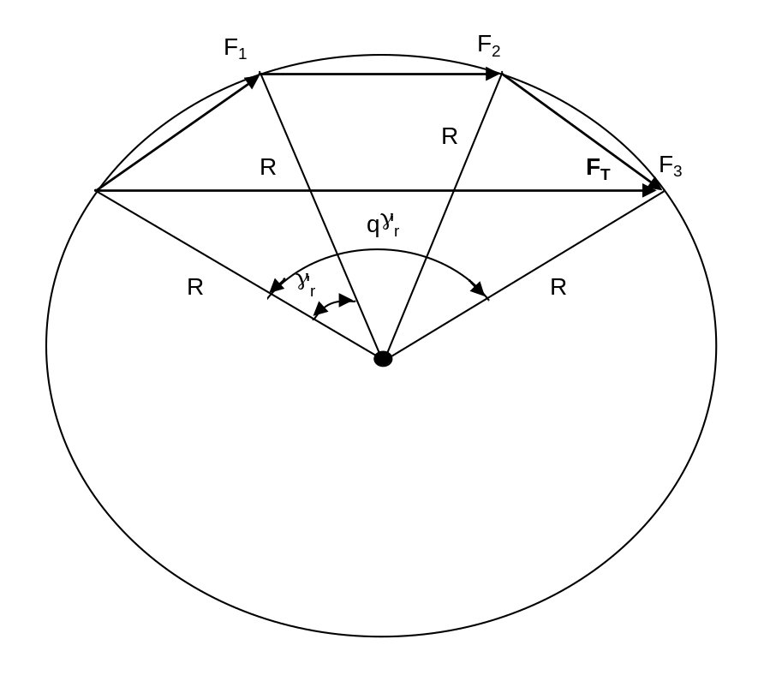
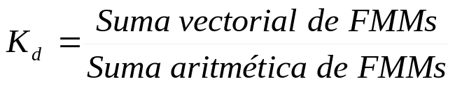
Factor de Distribución (K_{d})
Los devanados reales de los estatores de las máquinas asíncronas o de inducción trifásicas están distribuidas en ranuras a lo largo de toda la periferia, de tal forma que las fuerzas electromotrices del bobinado van desfasadas y su suma no es aritmética sino vectorial.
Donde:
F₁, F₂, F₃,…= FMM de la bobina 1, 2, 3, …..
F_{T} = Fuerza magnetomotriz total.
El factor de distribución se define de la siguiente manera:

Slide 17
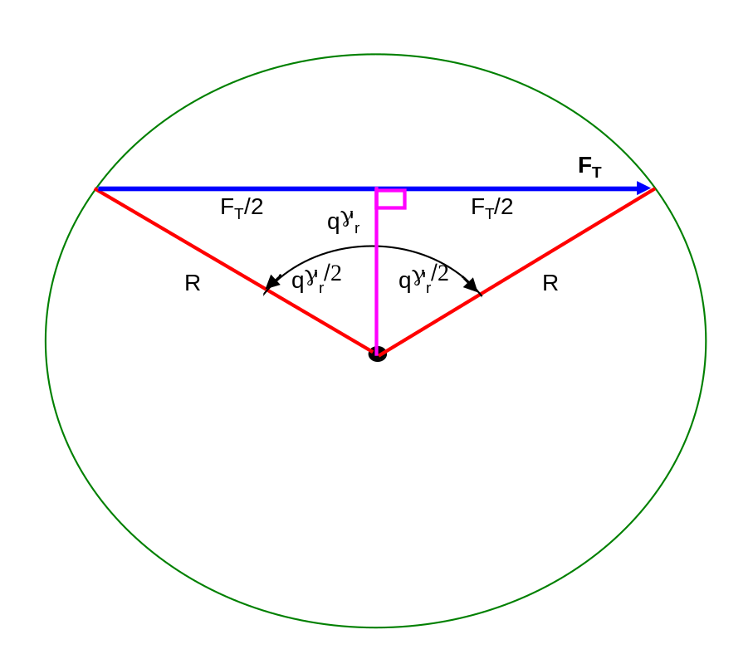
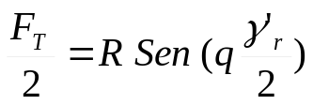
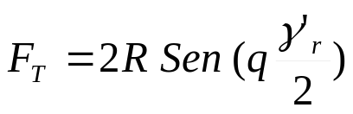
Suma Vectorial de FMMs
Simplificando el gráfico anterior tendremos:
De donde:

Slide 18
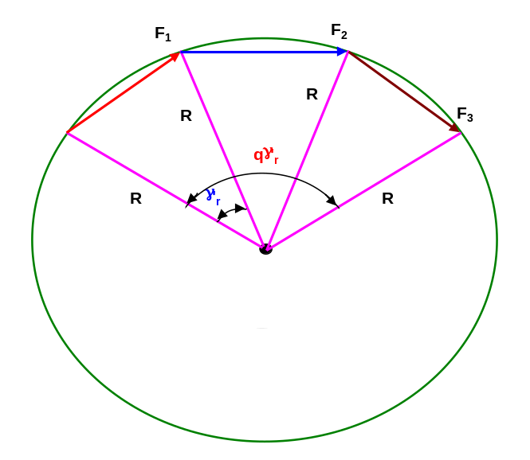
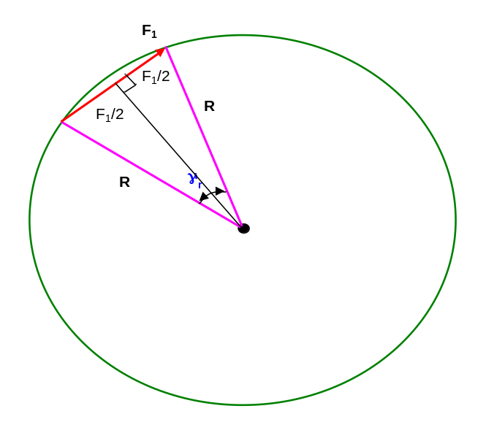
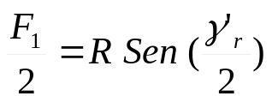
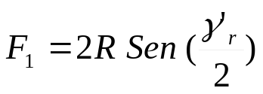
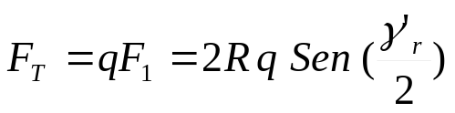
Suma Aritmética de FMMs
Similarmente, simplificando el gráfico anterior tendremos:
De donde:

Slide 19
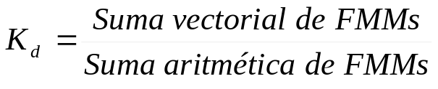
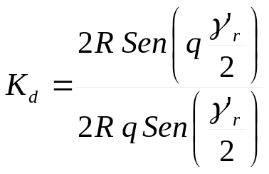
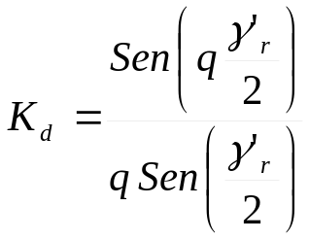
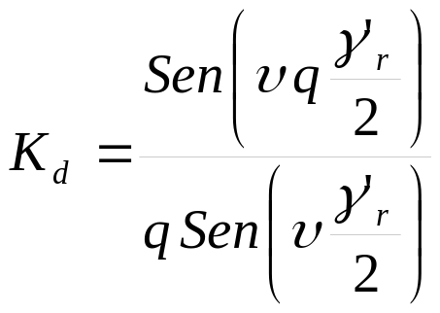
Por lo tanto, el factor de distribución será:
En forma general, considerando el orden del armónico, tendremos:
Donde:
υ: Orden del armónico =1,2,3,…
q: Número de bobinas/grupo-fase.
γ’_{r}: Ángulo de una ranura en grados eléctricos.

Slide 20
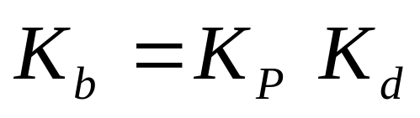
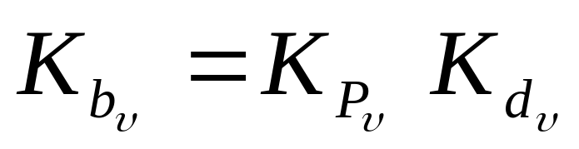
Factor de Bobinado (K_{b})
El factor de bobinado, es el producto del factor de paso y el factor de distribución, esto es:
En forma general, considerando el orden del armónico (υ), tendremos:

Slide 21
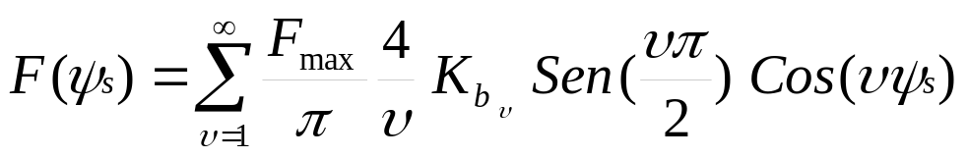
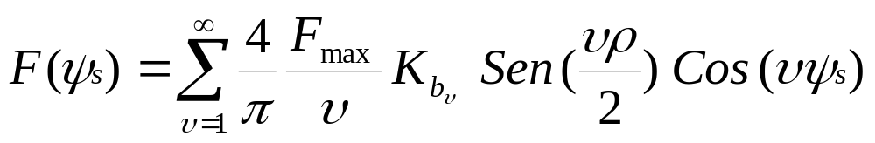
Influencia del Factor de Bobinado (K_{b}) en la Forma de Onda de la FMM en Bobinados de Corriente Alterna
El factor de bobinado influye en las ecuaciones de las fuerzas magnetomotrices, esto es:
Fuerza magnetomotriz en una Bobina de Paso Completo:
Fuerza magnetomotriz en una Bobina de Paso Recortado:

Slide 22
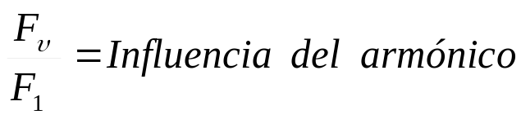
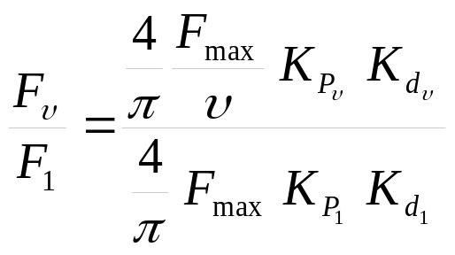
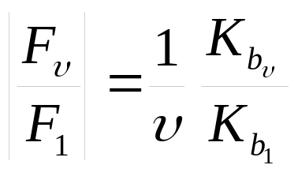
Influencia de los Armónicos
Se compara la máxima amplitud de un armónico en particular, con respecto al armónico principal:
Comparando los módulos:

Slide 23
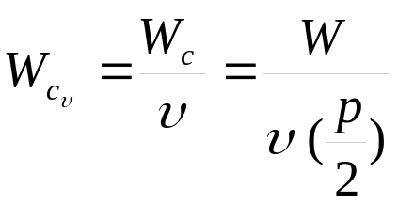
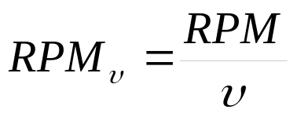
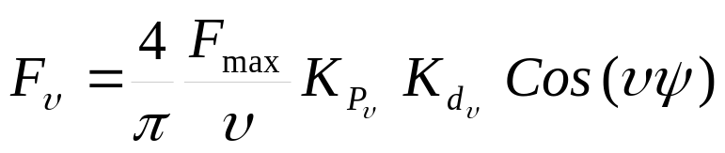

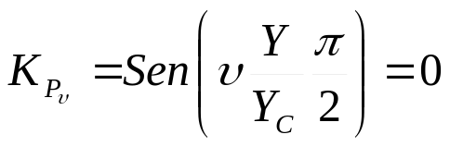
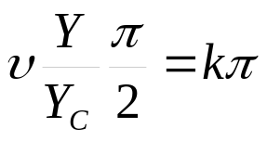
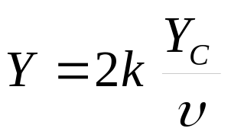
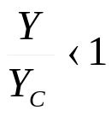
Velocidad del Armónico de la FMM
Eliminación de Armónicos por el Paso
Para eliminar Fυ, tendremos que hacer:
K=0,1,2,3,4,…
Siempre se tiene que cumplir que:

Slide 24
¡¡¡¡¡¡¡¡¡¡¡¡ Muchas Gracias ¡¡¡¡¡¡¡¡¡¡¡¡¡¡¡

